Slide 1
Historique de l’effet Compton ses applications en Matière Condensée
Geneviève Loupias
Christophe Bellin
IMPMC
Sorbonne Université Paris

Slide 2
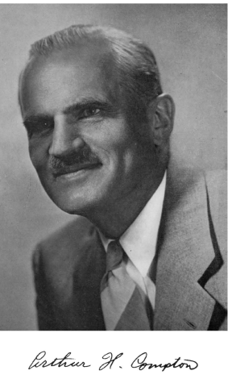
Arthur Holly COMPTON (1892-1962)
Etudes dans sa ville natale de Wooster (Ohio).
1913 : entrée à Princeton,
Master puis PhD en 1916, sur la diffusion des rayons X.
1919 : obtention d’une des 2 premières bourses du « National Research Council » pour étudier à l’étranger.
Au Rutherford’s Laboratory à Cambridge, étude de « la diffusion et l’absorption de rayons γ ».
1920 : professeur à l’Université Washington, à Saint-Louis
Reprise de ses travaux sur la diffusion des rayons X.
Décembre 1922 : soumission de «A QUANTUM THEORY OF X-RAYS... », accepté en mai 1923.
1923 : professeur à l’Université de Chicago
1925 : L’électron de recul, prévu par Compton lors du processus de diffusion, est détecté par C.T.R. Wilson (Cavendish Lab.). Il partage avec lui le prix Nobel, en 1927.
Dès 1940, convaincu qu’il faut vaincre le nazisme et sûr de l’importance de la fission de l’uranium, il s’engage dans le projet « Manhattan ».
À la fin de la guerre, président de l’Université Washington, à Saint-Louis
1954, conférences sur l’impact de la science sur la société ; auteur de « Atomic Quest; a Personal Narrative »
D’après le « Biographical Memoir » de Samuel King Allison
pour la « National Academy of Sciences ». Co-écriture avec A. Compton de « X-Ray Theory and Experiments » en 1934

Slide 3
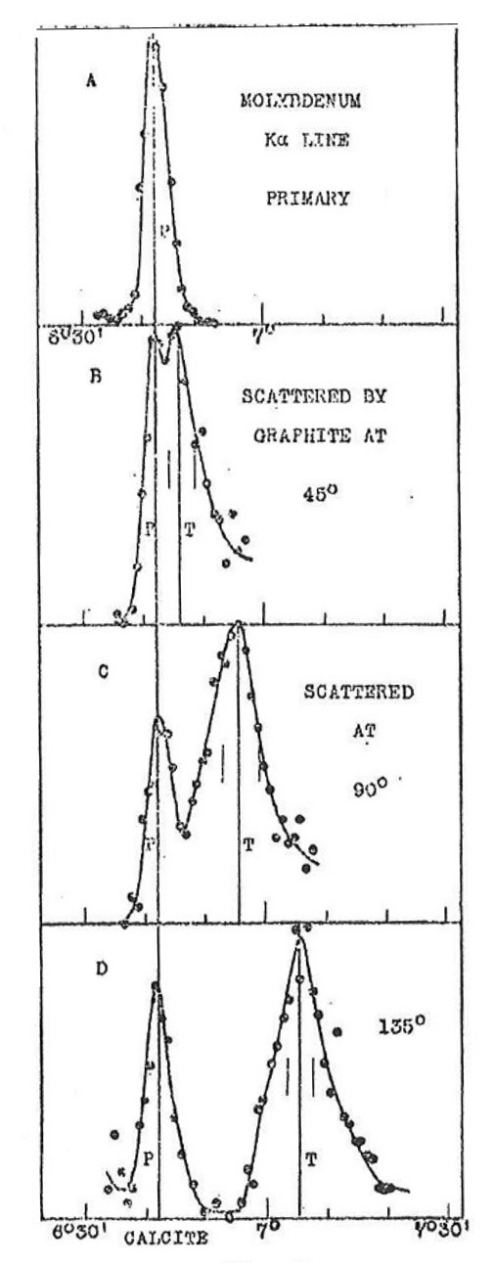
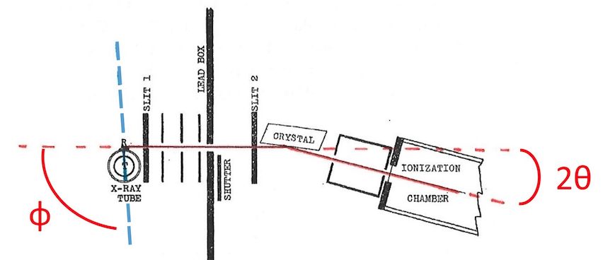
Analyse spectrale du rayonnement X diffusé par le graphite, par Arthur Compton
graphite
Angle de diffusion
Spectromètre de type « θ−2θ »
sélectionne la longueur d’onde λ_{θ} qui arrive sous l’angle de Bragg θ d’un monocristal de calcite,
détecte le rayonnement de longueur d’onde λ_{θ} , sous l’angle 2θ dans la chambre à ionisation.
Notes:
En fonction de la nature de l’échantillon et de l’angle de diffusion, appelé Theta par Compton
En famille: chambre d’ionisation la plus performante de l’époque est fabriquée par son frère ainé Karl, qui deviendra Président du MIT

Slide 4
Spectres de diffusion du rayonnement du Μolybdène, par le graphite
Une raie spectrale est observée pour de plus grandes longueurs d’onde que celle du Molybdène
Cohérent avec l’observation d’un rayonnement plus « absorbable » dans le cas de rayonnement γ,
Son écart avec la raie initiale augmente avec l’angle de diffusion
De 1914 à 1922, des essais d’interprétation:
- raie à plus faible énergie, donc hypothèse de
rayonnement de fluorescence
- interférences constructives entre la diffusion par
différentes parties de l’électron.....

Slide 5
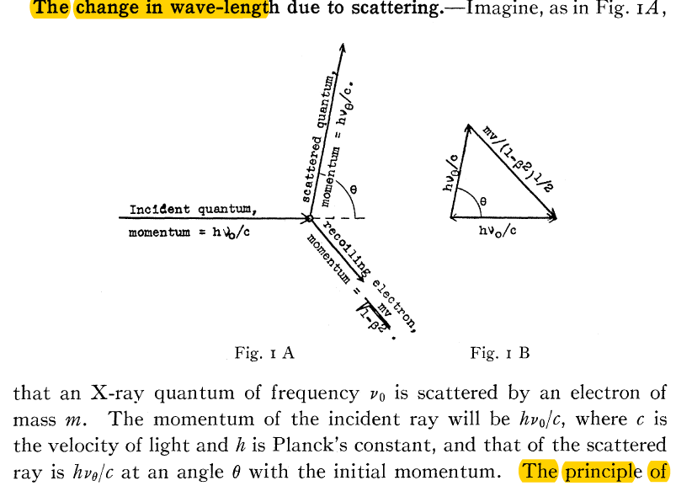
Diffusion d’un photon par un électron libre
Interprétation du changement de longueur d’onde
Notes:
En 3 formules, le tour est joué
Le second terme de la longueur d’onde du photon diffusé est appelé «déplacement Compton »
Contexte historique: à un certain moment les idées sont « mures », Debye soumet la même interprétation en mars 1923 seulement qques mois plus tard que Compton (décembre). Le papier est même publié plus tôt que celui de Compton, en avril alors que celui de Compton n’est piublié qu’en mai

Slide 6
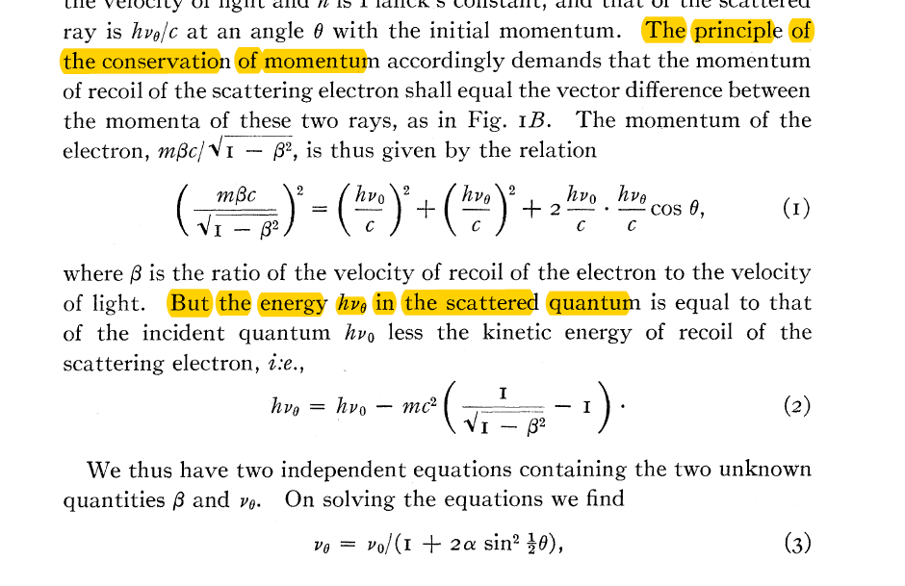
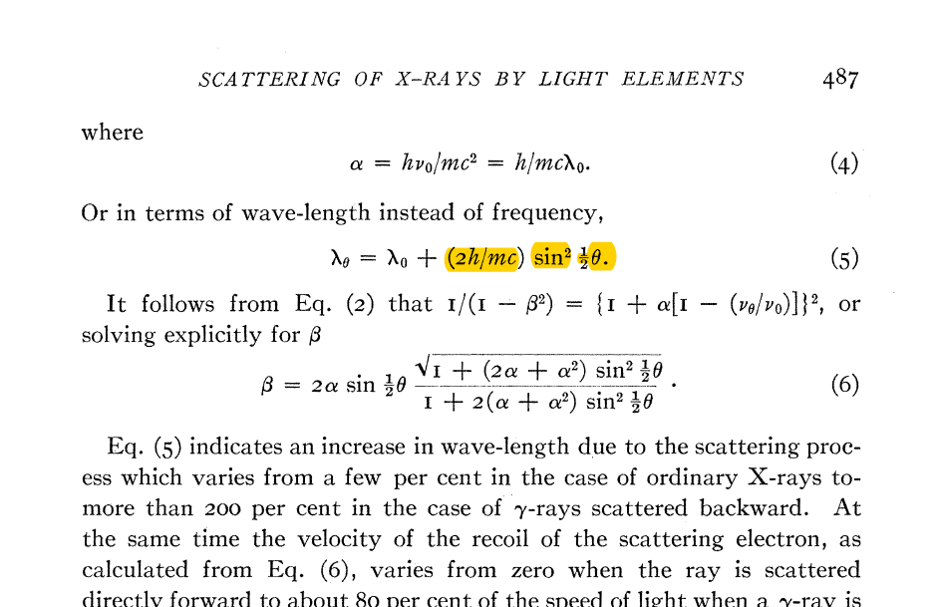
Diffusion d’un photon par un électron libre
Interprétation du changement de longueur d’onde
Notes:
En 3 formules, le tour est joué
Quantification de l’énergie par Planck en 1900
Théorie quantique de la lumière par Einstein en 1905 et le moment associé hn/c en 1910 (Stark)

Slide 7
Déplacement Compton
En conclusion, le photon diffusé voit sa longueur d’onde initiale augmentée
du « déplacement Compton » (en jaune dans l’expression ci-dessus)
En accord avec les premières expériences d’Arthur Compton,
ce « déplacement Compton » vers de plus grandes longueurs d’onde
- rend donc bien les photons plus « absorbables »
- sa dépendance avec l’angle de diffusion est bien établie
Notes:
Le second terme de la longueur d’onde du photon diffusé est appelé «déplacement Compton »
Contexte historique: à un certain moment les idées sont « mures », Debye soumet la même interprétation en mars 1923 seulement qques mois plus tard que Compton (décembre). Le papier est même publié plus tôt que celui de Compton, en avril alors que celui de Compton n’est piublié qu’en mai

Slide 8
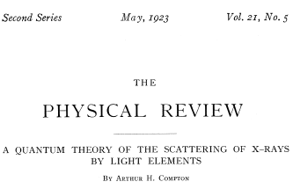
Arthur Compton a soumis ce papier en décembre 1922
Notes:
Théories Planck 1900 et Einstein 1905
Debye soumet le même calcul que Compton en mars 1923, à Z; fur Physik
Accepté en avril 1923, un mois avant Compton

Slide 9

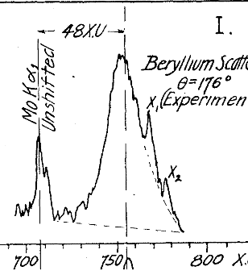
E
publié en 1929
et en 1931:
« Experimental evidence for electron velocities as the cause of Compton line breadth with the multicrystal spectrometer »
Jesse Du Mond and Harry A. Kirkpatrick
Californian Institut of Technology

Slide 10
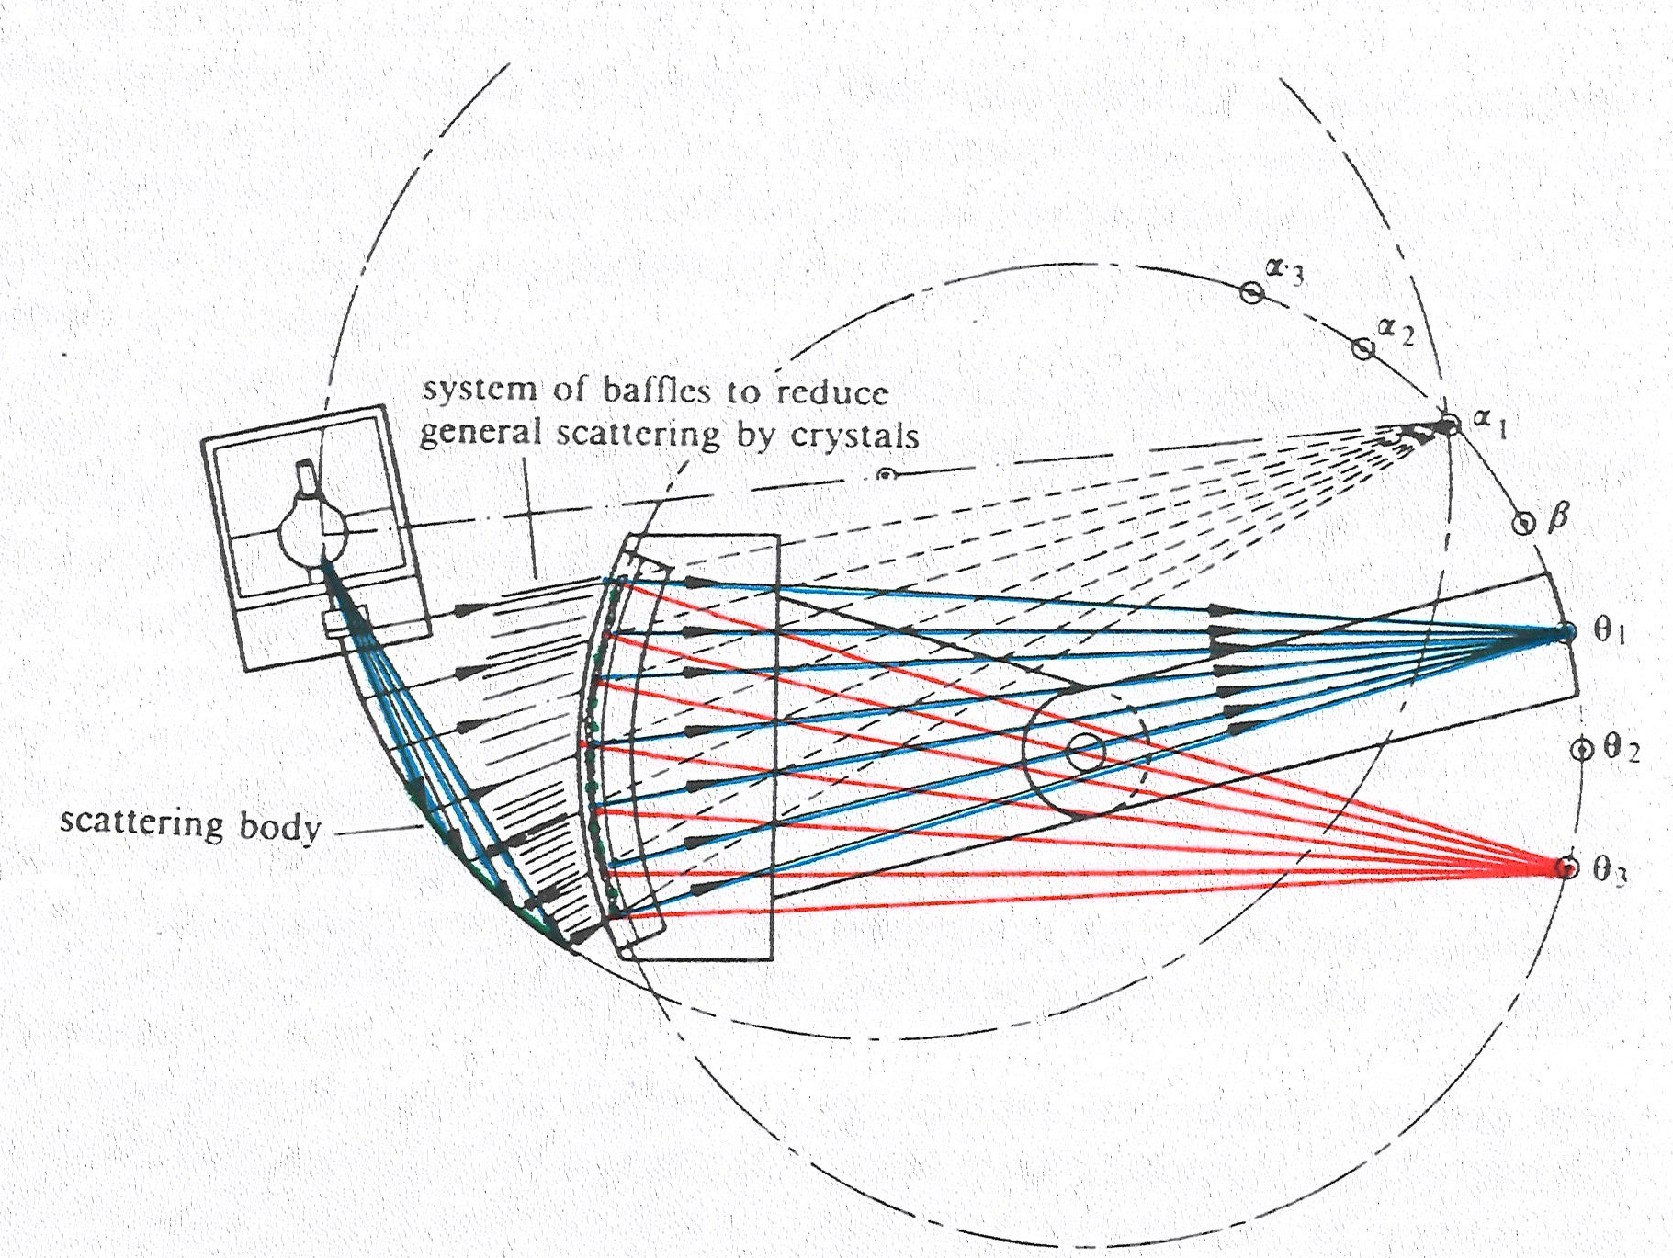
Spectromètre de Du Mond (1929)
Notes:
Spectromètre de DUMOND à Pasadena

Slide 11
Electron – cible en mouvement : élargissement Doppler du profil Compton
Diffusion des photons incidents par un électron de la cible en mouvement, de vitesse v, soit d’impulsion p
Du Mond imagine qu’un miroir est solidaire de l’électron en mouvement.
Pour que la réflexion de la lumière sur ce miroir est lieu, Du Mond le dispose perpendiculaire au vecteur de diffusion K, ici l’axe Ox.
Dans le domaine des rayons X, ce vecteur est approximativement bisecteur de l’angle formé par les faisceaux incident et diffusé.

Slide 12




Déplacement « Doppler »
Dans le domaine des rayons X, les changements d’énergie sont modestes, les vecteurs d’onde incident k_{i} et diffusé k_{f} ont donc des modules voisins et le vecteur de diffusion K s’écrit alors simplement:
Et le déplacement en longueur d’onde:
est le déplacement Compton, dépendant du seul angle de diffusion
est le déplacement dit « Doppler », proportionnel à la projection du moment initial de l’électron sur le vecteur de diffusion K, soit p_{z}

Slide 13
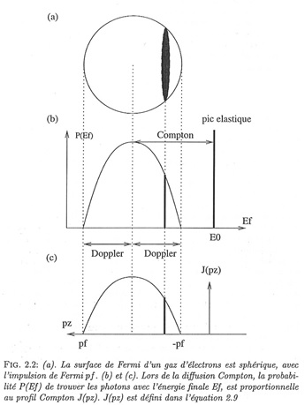

Profil Compton: J(p_{z})
Lors de l’analyse spectrale du rayonnement diffusé, nous mesurons la probabilité :
d’avoir un électron dont la projection du moment sur le vecteur de diffusion (pris par définition parallèle à z) est égale à p_{z}
Ci-contre, le cas simple d’un gaz d’électrons
remplissant la sphère de Fermi.

Slide 14
Profil Compton du béryllium (LURE 1982)
Béryllium
Notes:
On nous attendait pour voir la discontinuité au moment de Fermi pf

Slide 15
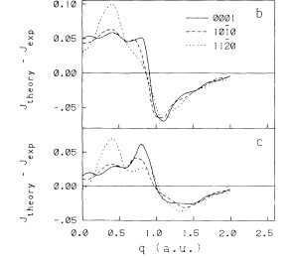

Corrélations électroniques dans les gaz de conduction
Différences entre les profiles directionnels mesurés et calculés dans Be
Calculs menés à Berkeley (groupe de Marvin Cohen)
(Local Density-Fonctional PseudoPotentials)
Effets de correlation : Homogeneous Approximation

Slide 16
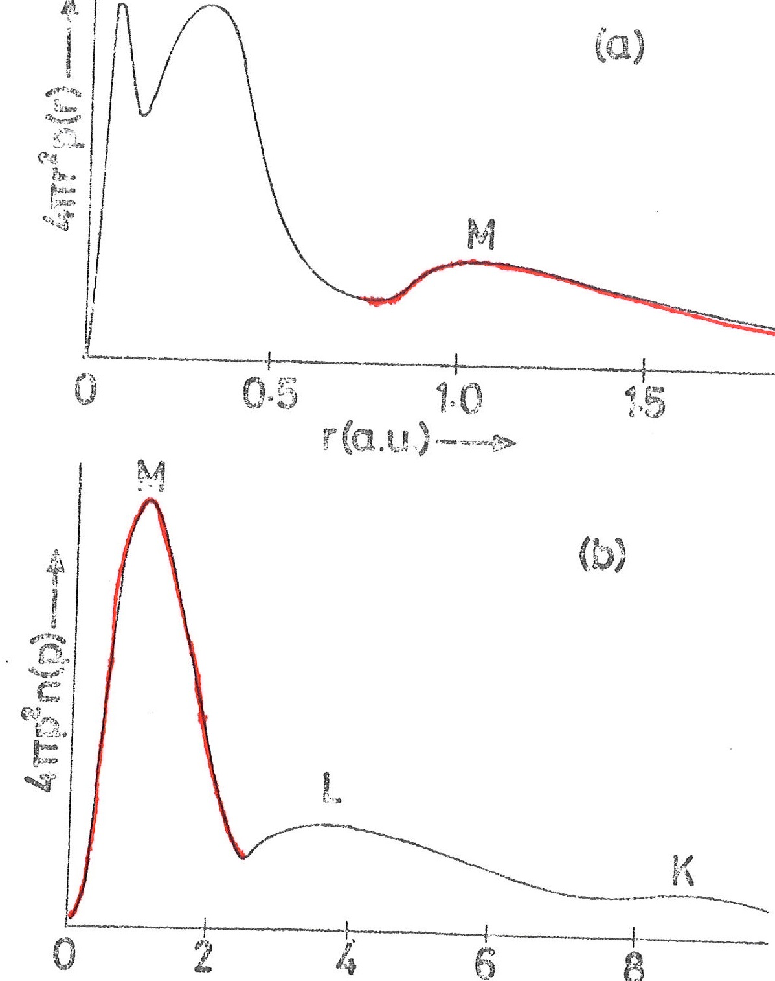
Principaux intérêts de la méthode
localisation dans l’espace des moments des électrons les plus délocalisés dans l’espace des charges, d’où une meilleure sensibilité aux électrons de liaison :
Ci-contre les « couches atomiques » de l’argon
L’électron-cible est étudié dans son état fondamental
La particule-sonde ne perturbe pas le milieu (ex. pas d’interaction coulombienne)
Il n’est pas nécessaire d’avoir de libre parcours moyen important dans la cible: ce qui permet l’étude de milieux désordonnés

Slide 17
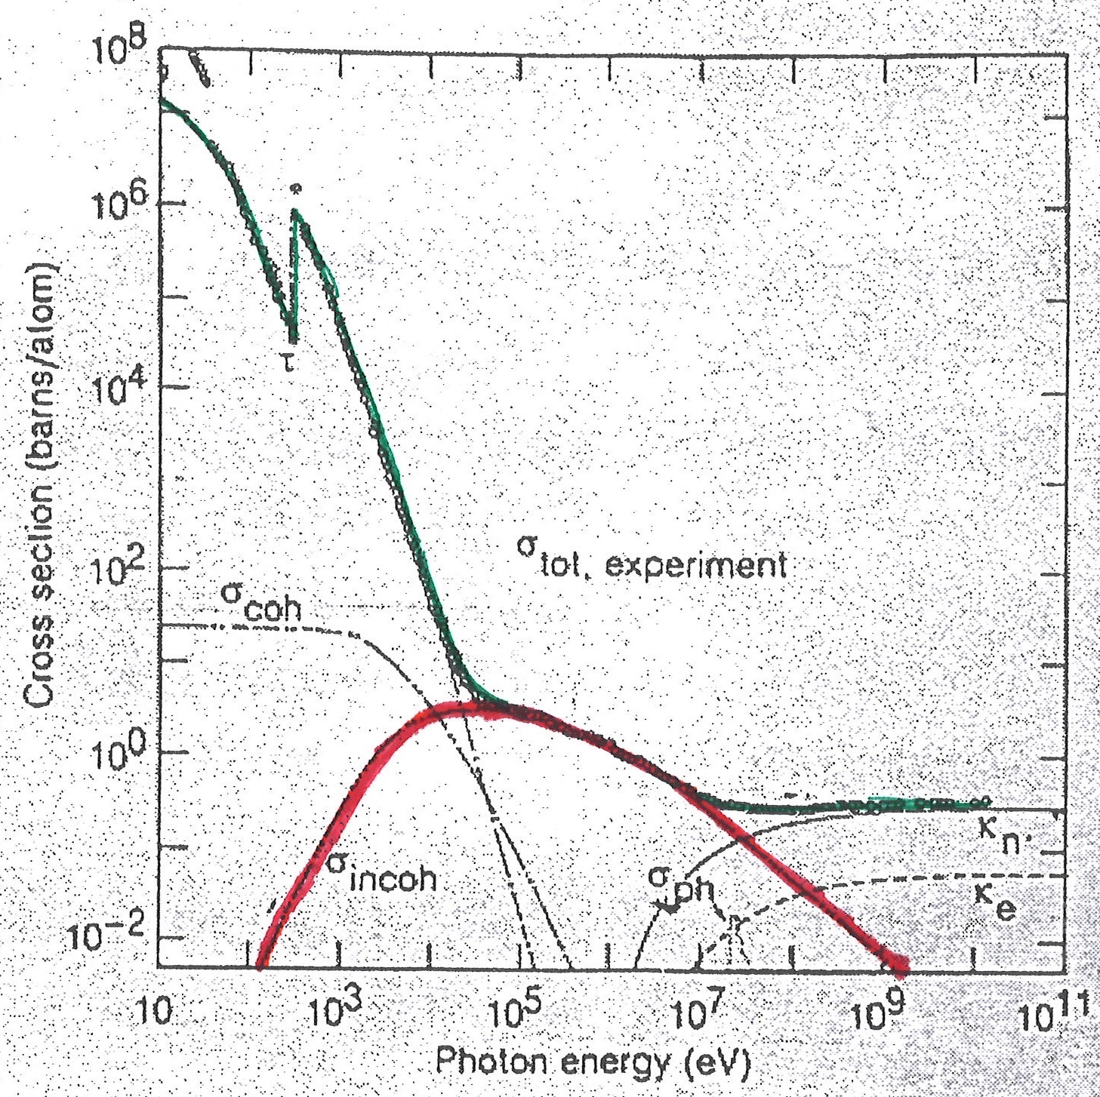
Sections efficaces des phénomènes d’interaction du rayonnement avec le graphite

Slide 18
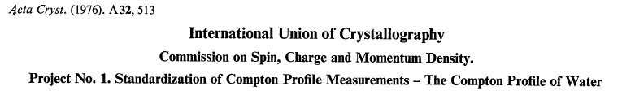
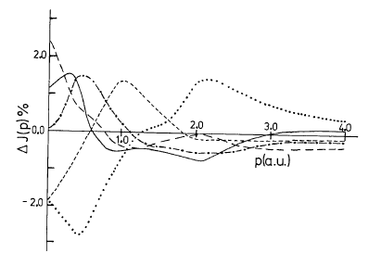
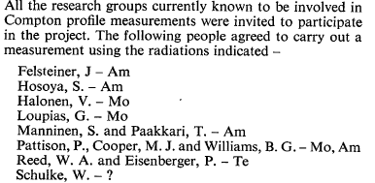
Projet international de standardisation des profils Compton (1976)
Les profils théoriques (...) ont négligé la polymérization des molécules d’eau dans le liquide
Notes:
Cette figure montre les différences des profils expérimentaux ou théoriques avec un profil moyen
On remarque que les 2 profils théoriques sous-estiment la densité d’électrons de faible moment donc de grande extension spatiale:
les theories n’avaient pas pris en compte la polymérisation des molécules d’eau dans le liquide.
Methode très efficace pour l’etude de la liaison H is revealated by Compton scattering” LiH 1986-LURE) NH₄ F (ESRF 2009)
B. Barbellini, Ch. Bellin, G. Loupias, T. Buslaps and A. Shukla
Phys. Rev. B 79, 155115 (2009)

Slide 19
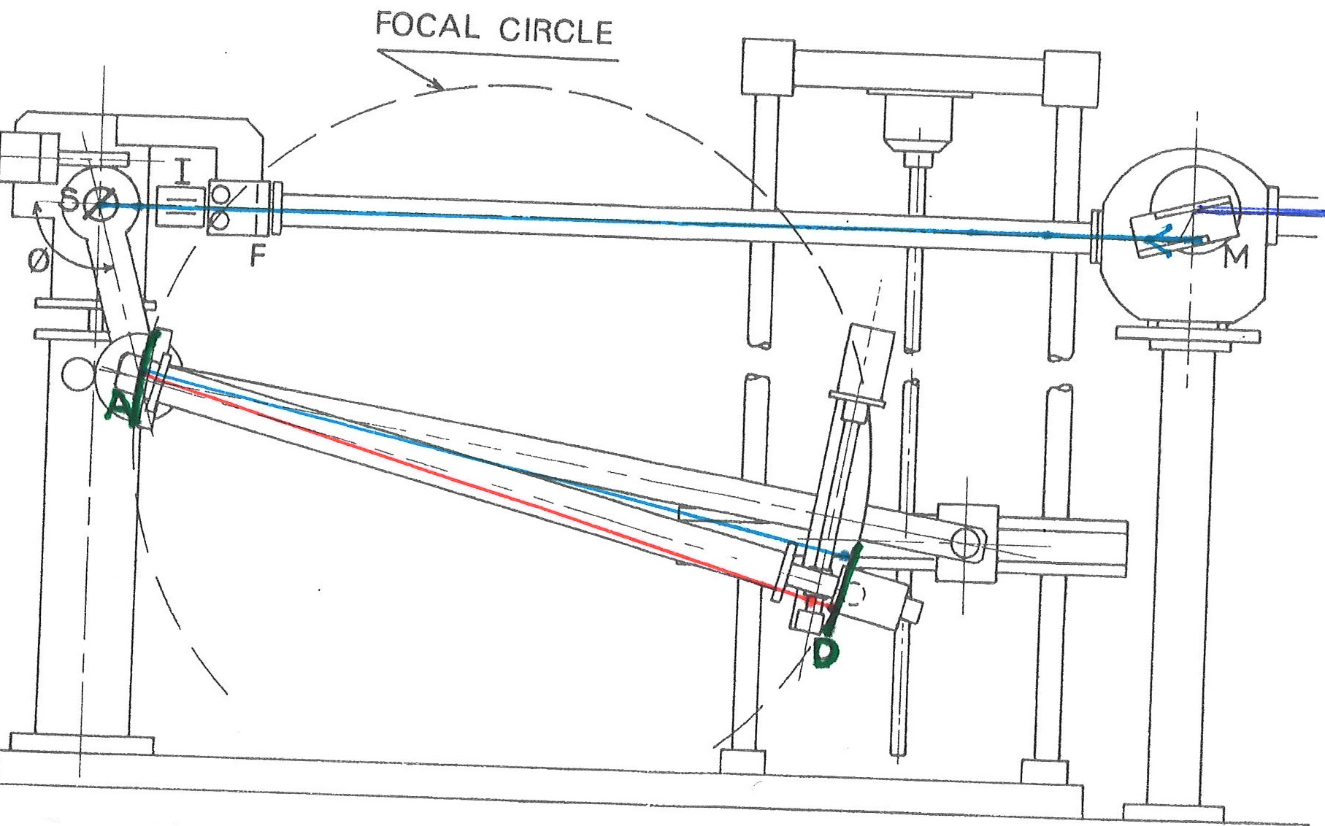
Spectromètre Compton à LURE
Spectro vertical car polarisation dans le plan horizontal du faisceau synchrotron

Slide 20
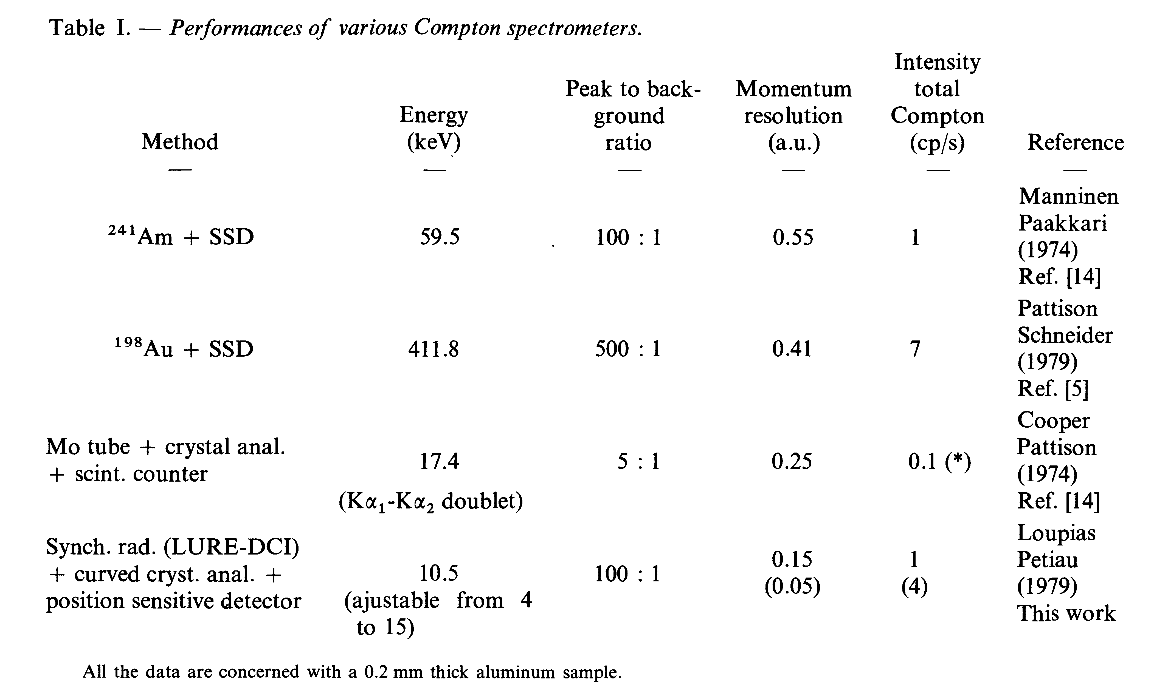
Les spectromètres Compton dans le Monde en 1980
Pour mémoire, le spectromètre du laboratoire LMCP (1972-1980)
- une résolution de 0,11u.a. –
- rayonnement incident de 17,4 keV (doublet du Mo)

Slide 21
Distorsion de la densité électronique du graphite dans ses composés d’insertion par des alcalins: LiC ₆

Slide 22
Echec du modèle de Bandes Rigides composés d’insertion du graphite: exemple de LiC ₆
ΔJ (LiC₆-graphite)
q, en a.u.
Différence du profil de LiC6 avec celui du graphite, pour K//C , normée à 1/6 électron , (trait épais expérience, fin théorie). Le calcul théorique (Philadelphie-Berkeley emploie des pseudo-potentiels (Local-Density Fonctional)
Cette différence met en évidence la distorsion de la densité électronique de l’électron transféré/celle de l’orbitale π* du graphite (_ _ _)
Notes:
Etudes menées dans d’autres composés carbonés: les C60 (contraction de la molécule de C60, supposée incompressible dans Rb4C60
le supra CaC6, où les calculs ab initio décrive bien l’anisotropie entre direction dans le plan et hors du plan, mais pas la plus grande délocalisation électronique mesurée

Slide 23
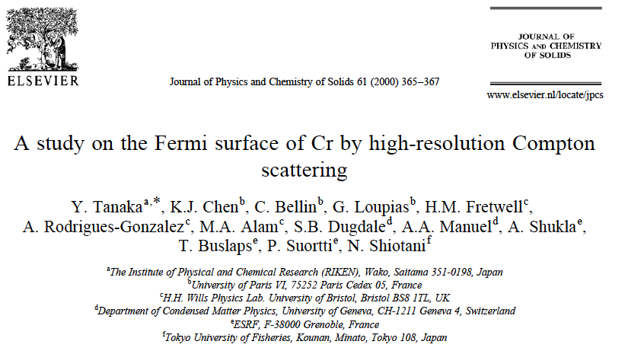

Slide 24
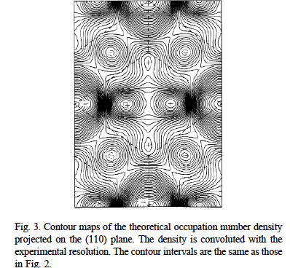
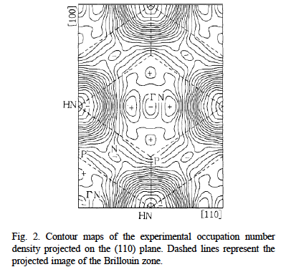
7 directionnal Compton profiles of a Cr single crystal, measured at ESRF, using 55,79 Kev photons, with resolution =0.18 a.u.
Theoretical results of the all electron charge self consistent KKR computations

Slide 25
Conclusions
      L’élargissement Doppler de la raie Compton est riche d’enseignement sur les électrons les plus délocalisés des solides, dans leur état fondamental
Actuellement il faut aller au Japon:
un spectromètre focalisant fonctionne à SPRING 8, avec une résolution de 0,1 a. u.
Notes:
Quantification de l’énergie par Planck en 1900
Théorie quantique de la lumière par Einstein en 1905 et le moment associé h/c en 1910 (Stark)

Slide 27
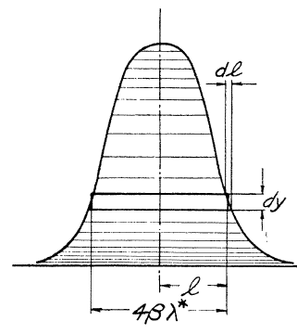

Slide 28
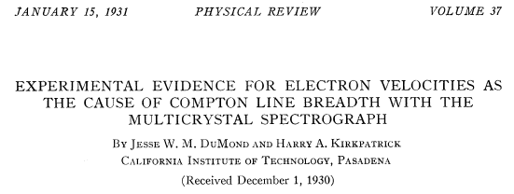

Slide 29
